Slide 1
インターネットってなあに??
つながっている！
世界中の
ものすごく
たくさんの人と

Slide 2
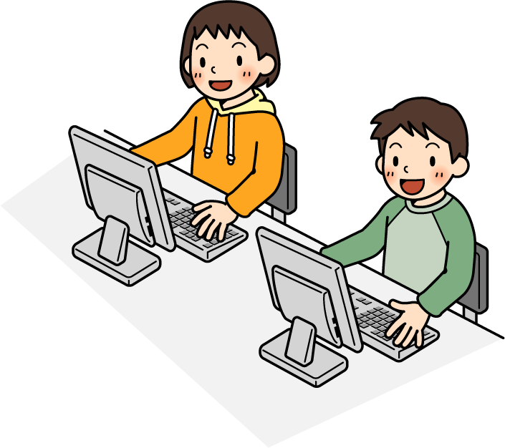
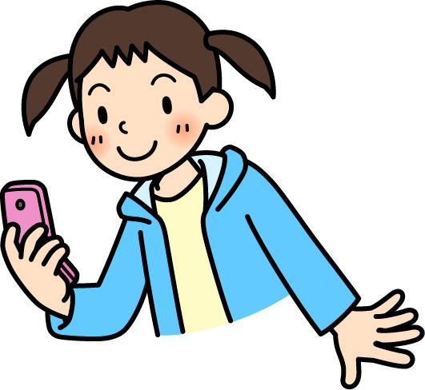
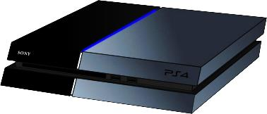
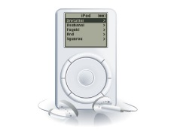
インターネットにつながっているのはどれ？
パソコン・
タブレット
携帯・スマホ
音楽プレーヤー
ゲーム機

Slide 3
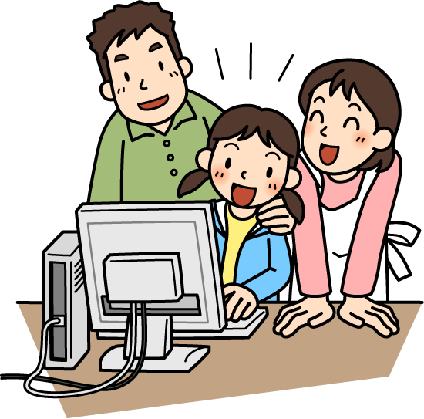
インターネットのいいところ
みんなで見られる
いつでも
見られる
新しい情報
絵が動く
音が出る
いろんなことをおしえてくれる
とても便利な道具!!

Slide 4
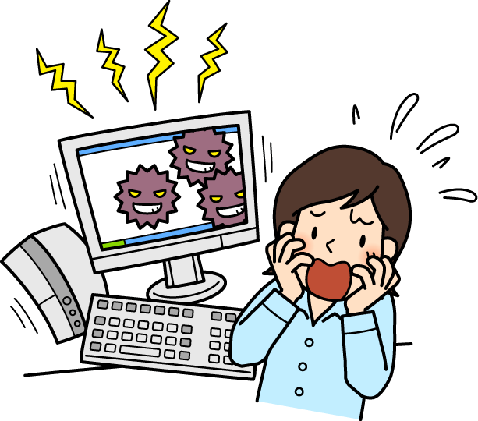
インターネットのこまるところ
世界中の人に
見られる
いつまでも
やめられない
まちがった情報
刺激が
強い
顔が見えない

Slide 5
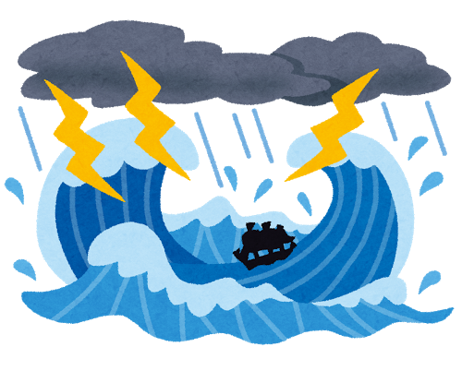
自分が気をつけないと
自分を守れない世界

Slide 6
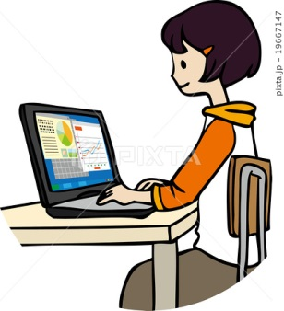
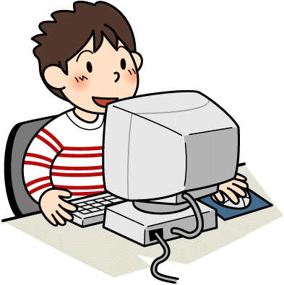
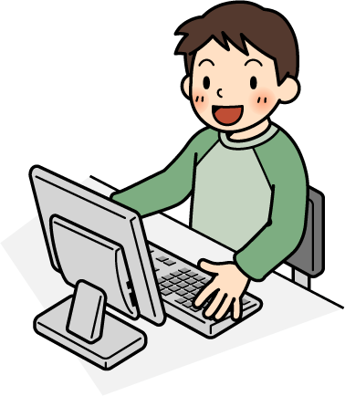
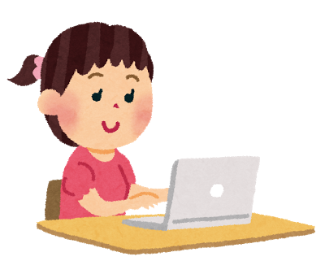
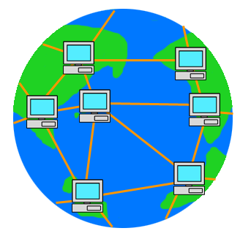
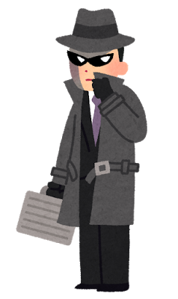
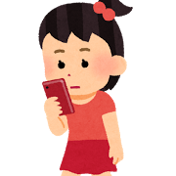
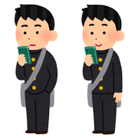
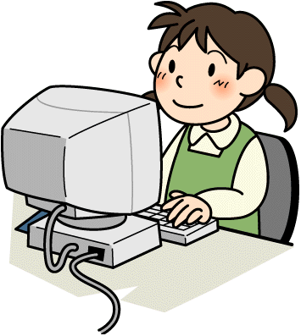
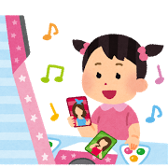
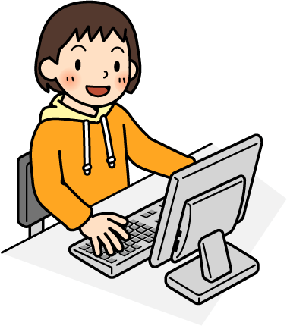
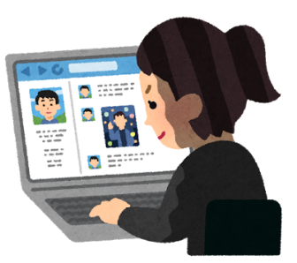
つながっている人は 全員いい人？？

Slide 7
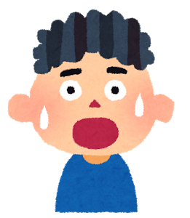
だれとつながっているのか
しんぱいだよ…
どんな人とつながっているのかは
『わかりません』！
もしも、相手に聞いてみたら…？

Slide 8
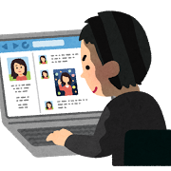
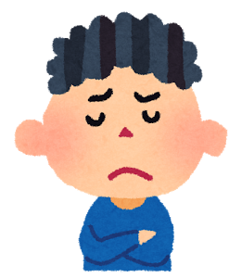
きみと同じ
小学５年の
男の子だよ
もしかしたら……？
ほんとかな？
信じたいけど、調べる方法がない…

Slide 9
名前をおしえて。
どこに
住んでるの？
写真を見たいな。
気をつけて！！
ネット上の知り合いは
【知らない人】と同じ！

Slide 10
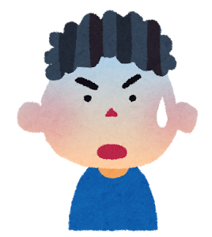
友達をしょうかいしてよ。
同じゲームやってる子いないの？
どうしよう…
教えても、いいのかな？

Slide 11
自分のも
家族のも
友達のも
ぼくがしっかり守る！
教えない！！
～大事な
個人情報～

Slide 12
◆学校では…
インターネットに
つないで
しらべ学習などを
するよ！

Slide 13
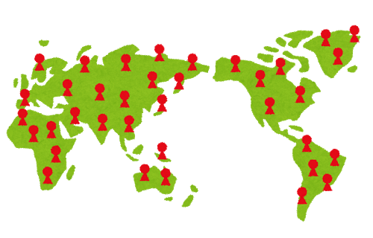
インターネットは、とっても便利！
世界中のホームページから
じょうほうを集めてくるよ！

Slide 14
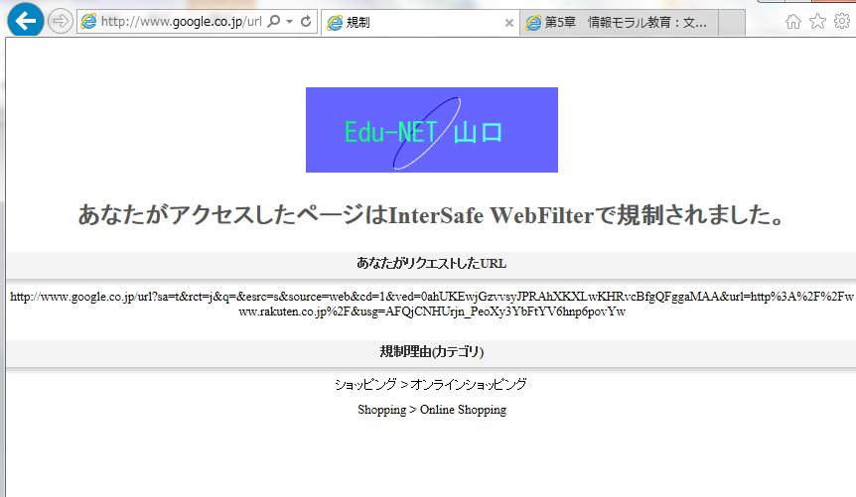
【フィルター】
よくわからない
ホームページから
みんなを守っているよ！

Slide 15
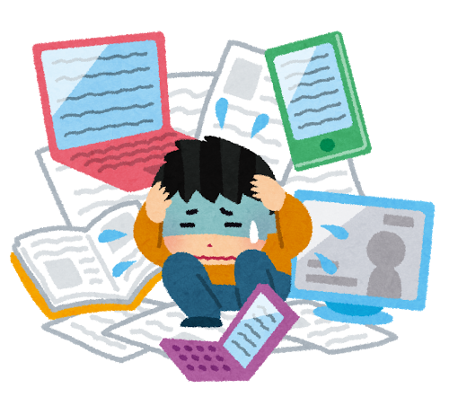
でも、こんなこともあるよ…
いろいろ出てきて
よくわからない！
図書室のほうが
良いじょうほうが
あることも…！

Slide 16
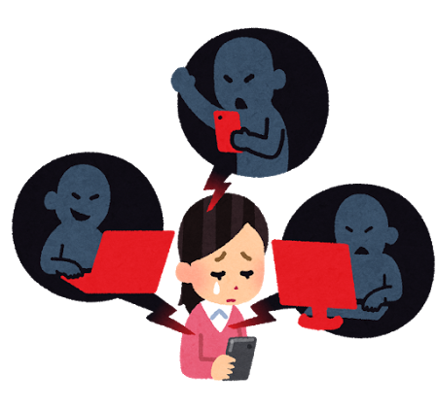
◆家などでは…
フィルターが設定されていないことも多いので、注意しよう！

Slide 17
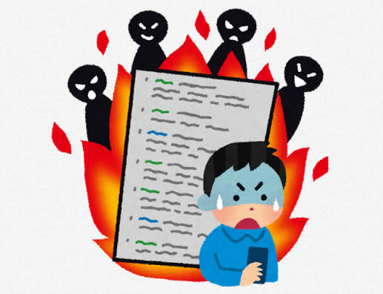
◆情報を発信する時には…
見ているのは、
友達だけではない！
ことを意識しよう！
「友達限定」公開でも拡がる時には、すごい速さで拡がってしまう！
公開した写真は回収不可能に。
「人に送る」＝自分でコントロールできなくなる。

Slide 18
インターネットの約束
１ 目的をしっかりもつ
２ 個人情報は入力しない
３ 困ったときは
大人に相談
よく見て！
よく読んで！
たしかめてから、クリック！

